Slide 1
Swin UNETR
Data Engineering Lab
Sunghyun Ahn
skd@catholic.ac.kr
<2023/01/10>

Slide 2
Contents
Introduction
Architecture
Method
Experiments

Slide 3
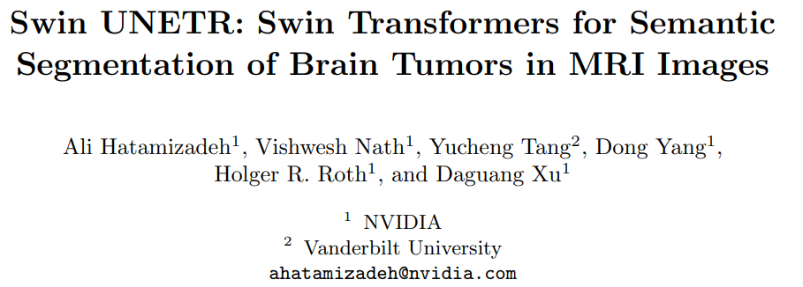
1
Introduction
Swin UNETR: Swin Transformers for Semantic Segmentation of Brain Tumors in MRI Images
2022년 Lecture Notes in Computer Science 학회에 게재된 논문
NVIDIA Team에서 개발, UNETR에 Swin Transformer를 적용한 모델을 제안함
Brain Tumer Segmentation에서 SOTA를 기록 (Multi-Organ에서도 SOTA)

Slide 4
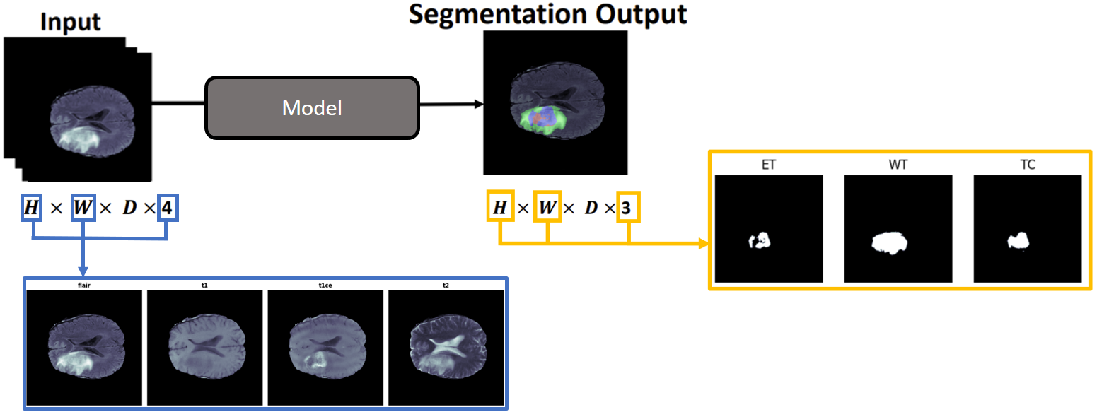
1
Introduction
Brain Tumor Segmentation
다양한 Scanner로 뇌를 촬영한 3D Inputs를 받아, Brain Tumor를 Segmentation하는 Task
Output의 각 채널은 Brain Tumor의 범주에 해당하는 (ET, WT, TC)의 Predicted Segmentation Map
Dataset은 주로 BraTS를 이용함

Slide 5
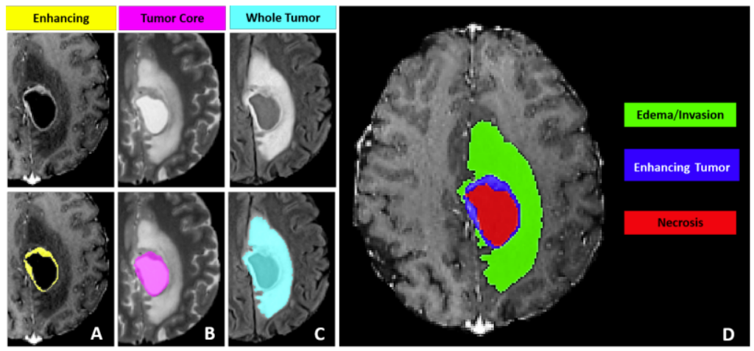
1
Introduction
BraTS 데이터셋
Brain Tumor의 세 가지 범주에 대한 3D Segmentation Dataset
Category for Data: Edema(ED), Enhancing Tumor(ET), Necrosis(NCR)
Category for Segmentation: Enhancing(ET), Tumor Core(TC), Whole Tumor(WT)
ET = ET
TC =NCR + ET
WT=ET+NCR+ED

Slide 6
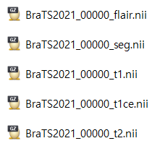
1
Introduction
BraTS 데이터셋 구성
환자별로 다섯 개의 NifTI 파일 (nil.gz) 을 가지고 있음 flair, t1, t1ce, t2, seg
NifTI: Brain MRI 영상 등을 표현할 때 자주 쓰이는 형식
flair ~ t2는 같은 뇌에 대해 각각 다른 스캐너를 이용해서 출력한 Data, seg는 Ground Truth Data (GT : Tumor Area)

Slide 7
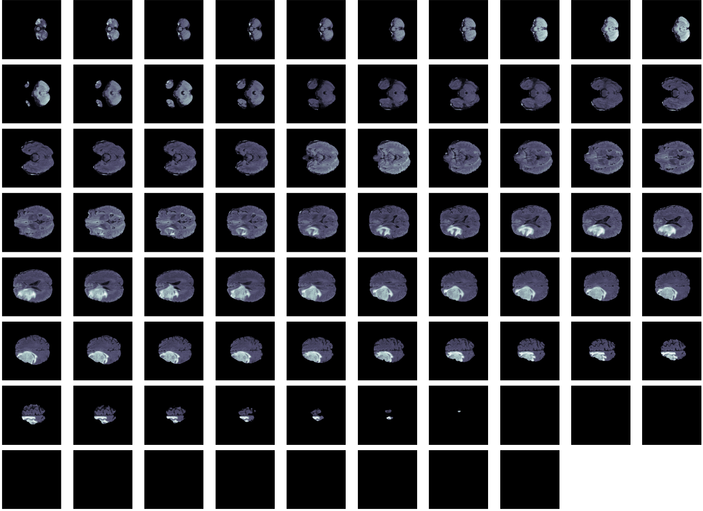
1
Introduction
BraTS 데이터 시각화
Brain Tumor Data(3D)는 155장의 2D Data로 이루어져 있음
3차원 뇌를 155장의 단면으로 표현했다고 생각하면 됨
환자마다 H x W x D 의 데이터 (H,W: 해상도<240>, D: 뇌의 단면 개수<155>) 를 다섯 개 지님 (flair, t1, t1ce, t2, seg)
한 환자에 대한 Flair Data 일부 스캔 ($\frac{155}{2} Data$)
한 환자에 대한 Seg Data 일부 스캔 ($\frac{155}{2} Data$)

Slide 8
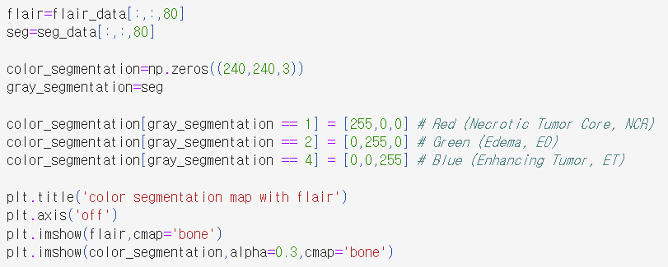
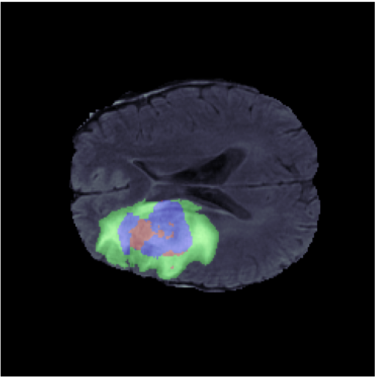
1
Introduction
Color Segmentation Map
seg에는 어떤 픽셀이 어떤 범주인지에 대한 정보를 지니고 있음 (0~4)
이 정보를 이용해서 Color Segmantation Map (240x240x3)을 구성할 수 있음
1 = NCR -> Red, 2= ED -> Green, 4 = ET -> Blue

Slide 9
1
Introduction
Segmentation Map for Deep Learning
실제 딥 러닝으로 학습할 때는 (NCR, ED, ET) 범주 대신 (ET, TC, WT) 범주를 사용함
딥 러닝 모델은 ET, WT, TC 에 대응되는 세 개의 채널을 가지는 Segmentation Output을 생성함
Brain Tumor Segmentation은 각 채널 별로 Pixel별 Tumor를 예측하는 Task

Slide 10
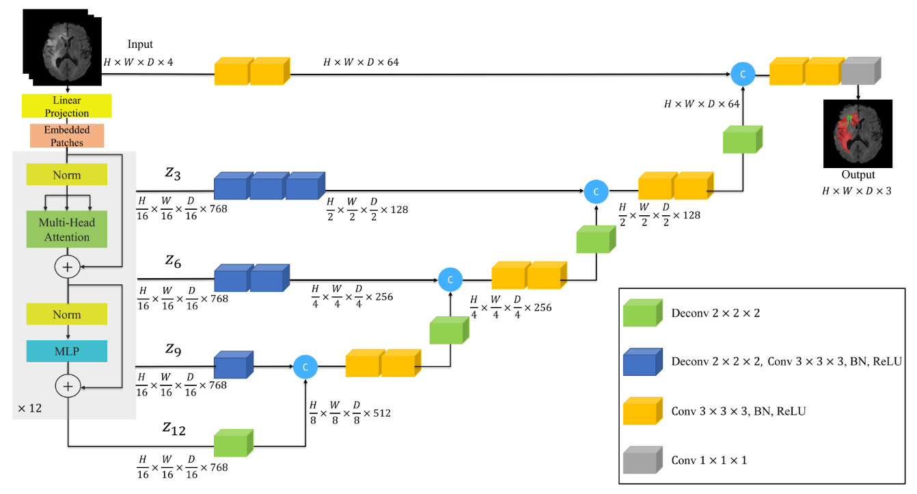
2
Architecture
UNETR
3D UNET의 수축 경로를 Transformer 구조로 대체한 모델
Transformer의 특성 상 수축된 Shape이 일정하므로, Skip Connection 단계에서 서로 다른 Deconvolution을 진행함
Attention 연산을 통해 Global 정보를 더 잘 획득하므로, 넓게 분포된 Tumor 영역도 잘 예측함

Slide 11
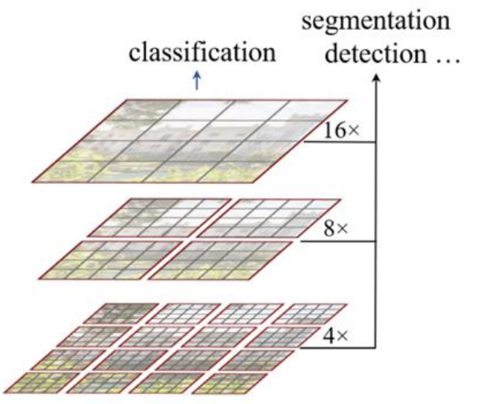
2
Architecture
Swin Transformer
Transformer Encoder를 계층적으로 쌓은 모델
Low Stage에서는 Patch Size를 작게 하는 전략 -> Local Attention을 통한 지역적 정보 획득
High Stage에서는 Patch Size를 크게 하는 전략 -> Global Attention을 통한 전역적 정보 획득
Shifted Window 알고리즘을 통해 윈도우 간 어텐션도 진행함
기존 ViT 대비 Local과 Global 정보를 효율적으로 획득할 수 있음

Slide 12
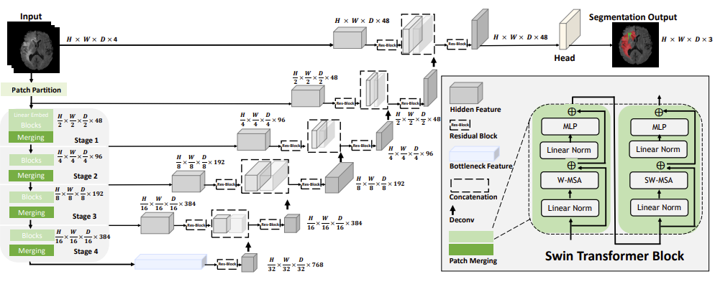
2
Architecture
Swin UNETR
UNETR에 Swin Transformer를 적용한 모델 (수축 경로에서 사용함)
CNN을 이용한 수축 경로처럼 각 Stage별로 Output이 줄어들어 바로 Skip Connection이 가능함 (그러나 논문에서는 ResBlock을 한 번 더 거침)
UNETR보다 Local 정보를 더 잘 활용하므로 더욱 정교한 Segmentation이 가능함

Slide 13
2
Architecture
Contracting Path (수축 경로)
점진적으로 넓은 범위를 보며 Feature들을 추출하는 경로 (Local Feature -> Global Feature)
Swin Transformer를 사용하며 Output Shape이 2배씩 작아짐

Slide 14
2
Architecture
Bottle Neck & Connection
수축 경로에서 확장 경로로 전환 & 연결되는 구간
[Instance Normalization -> Two 3x3x3 Conv Layers]로 구성된 Res-Block을 거침
(평균과 표준편차는 batch와 channel과는 무관하게 각 데이터에 대해서만 normalization)

Slide 15
2
Architecture
Expanding Path (확장 경로)
Global Feature를 앞 단의 Local Feature들과 차례차례 결합하는 경로
Deconvolution과 Res-Block을 사용하며 Output Shape이 2배씩 커짐

Slide 16
3
Method
Patch Partition & Linear Embedding
Patch Partition: Input을 크기가 P인 패치들로 분할 후 변환하는 과정 (Pixel 기준 -> Patch 기준)
Linear Embedding: 채널축을 C로 재구성하는 과정 (벡터의 차원이 C가 되는 과정)
논문에서 초기 패치 크기(P)는 2, C는 48로 주어짐
H x W x D x S
32 x 32 x 32 x 4
H/P x W/P x D/P x S*P³
H/P x W/P x D/P x C
P x P x P
16 x 16 x 16 x 4*2³
16 x 16 x 16 x 48
2 x 2 x 2
Reshape
Embedding

Slide 17
3
Method
Patch Merging
이웃한 2x2x2 패치들을 하나의 패치로 재구성하는 과정
Linear 연산을 통해 차원 수를 2C로 변경
Resolution과 Dimension은 2배만큼 감소되고, Channel은 2배만큼 증가되는 구조
H/P x W/P x D/P x C
H/P x W/P x D/P x C
16 x 16 x 16 x 48
16 x 16 x 16 x 48
Swin Blocks
H/2P x W/2P x D/2P x C*2³
H/2P x W/2P x D/2P x C*2
Reshape
8 x 8 x 8 x 48*2³
Linear
8 x 8 x 8 x 48*2

Slide 18
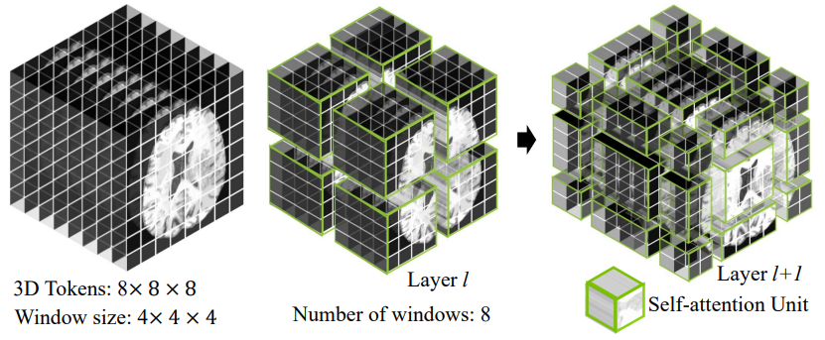
3
Method
Window MSA & Shifted Window MSA
Layer l은 W-MSA를 진행, Layer l+1은 SW-MSA를 진행
(M/2, M/2, M/2) Voxel를 이용해서 3D cyclic-shifting를 진행함
(2,2,2), (2,4,2), (4,4,2) 등의 Shape으로 이루어진 윈도우들(3x3x3)을 Reshape해서 Attention하지 않으니 연산량 ↓

Slide 19
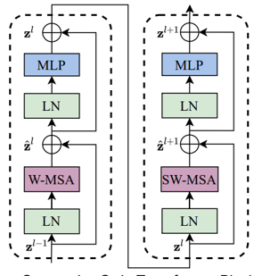
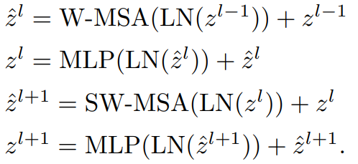
3
Method
Swin Transformer Blocks
윈도우 내 어텐션(W-MSA)과 윈도우 간 어텐션(SW-MSA)을 순차적으로 수행하는 구조
원본 Transformer와 달리 LayerNorm을 먼저 수행함

Slide 20
3
Method
Swin UNETR configurations
실제 윈도우 사이즈(M)는 7을 이용함
Stage별 Number of Blocks는 유지되지만 Number of Heads는 점점 늘어남
ViT-Base (Layer가 12개)의 Params가 86M인 것을 고려하면 효율적인 연산을 수행함

Slide 21
3
Method
Residual Block
Res-Block은 전환 구간, 연결 구간, 확장 경로에 사용됨
Instance Normalization Layer와 두 개의 3x3x3 Conv Layer로 구성됨
Final Segmentation Output
Head는 1x1x1 Convolution으로 이루어짐
이후 Sigmoid Activation Function을 이용함 (0 ~ 1사이의 값으로 예측함)

Slide 22
3
Method
Loss Function
Soft Dice Loss를 사용함
Dice Loss = 1- Dice Score
Dice Score: 정밀도와 재현율을 한 번에 표현한 점수 ( 2* |G ∩ Y| / |G|+|Y| )
G = Ground Truth, Y = Predicted, I = Voxel 수, J = Class 수

Slide 23
4
Experiments
Results
BraTS 2021 Training Dataset으로 five-fold cross-validation를 진행함 Fold 2가 가장 성능이 좋음
평균 Dice Score가 모든 범주 (ET, WT, TC) 에서 가장 높음
BraTS 2021 Validation Dataset으로 Dice Score(↑)와 Hausdorff Distance(↓)를 계산함 (벤치마킹 서버에서 진행)

Slide 24
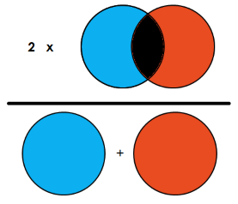
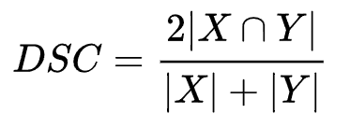
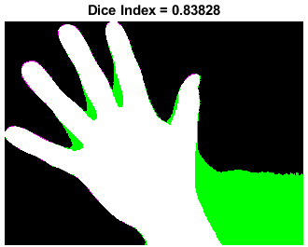
4
Experiments
Dice Score
정밀도와 재현율을 한 번에 표현하는 F-Score와 같은 지표, 1에 가까울 수록 Predicted와 GT가 유사함
White Segmentation Map: GT (X)
Green Segmentation Map: Predicted (Y)

Slide 25
4
Experiments
Hausdorff Distance
두 집합 간의 거리를 결정하는 방식, 0에 가까울수록 Predicted 집합(X)과 GT 집합(Y)간의 거리가 작음
다른 집합에서 가장 가까운 점까지의 거리들 중 최댓값을 계산함 (가장 가까운 점은 상대적일 수 있음)
Max [
Max [ Min [ Distance( x, y ) for y in Y ] for x in X ],
Max [ Min [ Distance( x, y ) for x in X ] for y in Y ]
]
① y는 고정한 채로, x를 변경하면서 Distance(x,y)의 Min 값을 계산
② 위 과정을 모든 y에 대해 진행함
③ 모든 Min 값에 대해 Max 값을 계산함 -> d_{YX}
④ d_{XY}와 d_{YX}중 큰 값을 d_{H}로 선정함

Slide 26
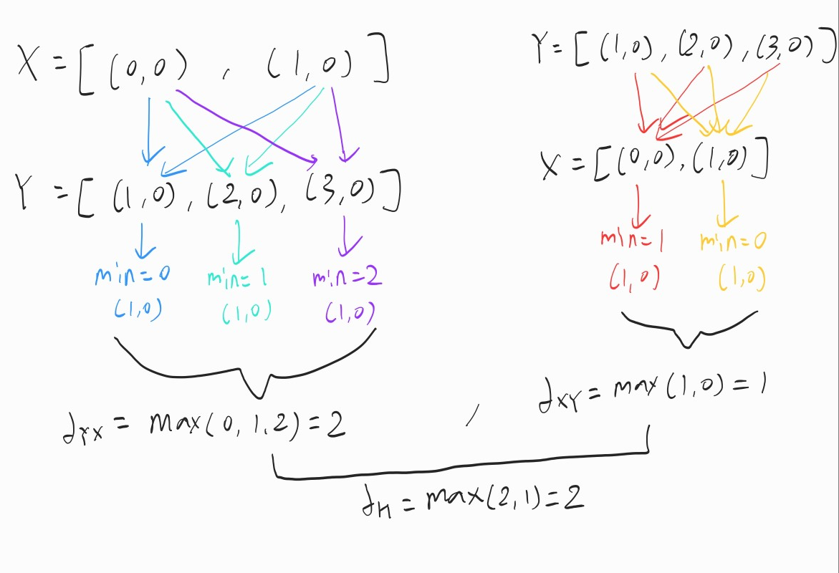
4
Experiments
Hausdorff Distance Practice
X = [(0, 0), (1, 0)]
Y = [(1, 0), (2, 0), (3, 0)]
d_{YX} : Y 집합을 기준으로 X 집합간의 거리를 구함
d_{XY} : X 집합을 기준으로 Y 집합간의 거리를 구함

Slide 27
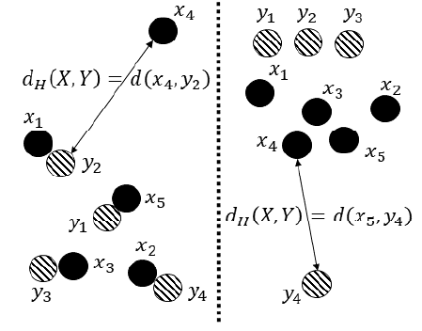
4
Experiments
Hausdorff Distance Problem
Outlier에 취약하다
왼쪽과 오른쪽의 X,Y 집합 간의 d_{H}는 Outlier(x₄,y₄)를 제외하면 왼쪽이 훨씬 작음, 포함해서 계산하면 왼쪽이 더 큼
Distance를 계산할 때 0.95를 곱해서 Outlier에 덜 민감하도록 개선함 (95% HD)

Slide 28
5
Reference
Swin UNETR: Swin Transformers for Semantic Segmentation of Brain Tumors in MRI Images
https://arxiv.org/pdf/2201.01266.pdf
Dice Score
http://machinelearningkorea.com/2019/07/13/%ED%8F%89%EA%B0%80%EC%A7%80%ED%91%9C-dice/
Hausdorff Distance
https://structseg2019.grand-challenge.org/Evaluation/
https://npclinic3.tistory.com/7
https://dhpark1212.tistory.com/entry/Hausdorff-Distance

Slide 29
Thank You
Data Engineering Lab
Sunghyun Ahn
skd@catholic.ac.kr
<2023/01/10>

